Slide 1


ЎРТА ОСИЁНИНГ БРОНЗА ДАВРИ АҲОЛИСИ

Slide 2
Режа:
  Ўрта Осиёнинг бронза даври аҳолиси тўғрисида антропологик манбалар.
  Ўрта Осиёнинг бронза даври аҳолиси тўғрисида археологик манбалар.
  Ўрта Осиёнинг бронза даври аҳолиси тўғрисида тарих фанидаги ғоялар.

Slide 3
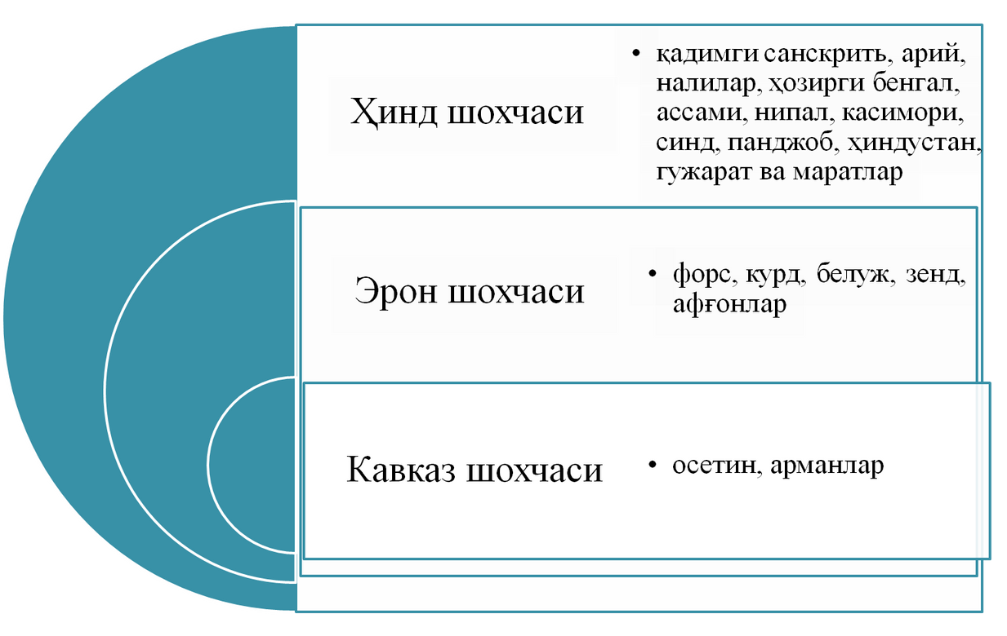
Ҳинд-европа тиллари оиласига мансуб халқлар
Notes:
Lenormant Сh. Manuel d’histoire ancienne de L’ Orient jusqu’aux guerres Mediques. 1836.
<number>

Slide 4
Ҳинд-европа тиллари оиласига мансуб халқлар
Сўнгги 500 йил давомида олимлар Ҳинд-европа ҳалқлари ватанини қидирадилар. Нима учун шунчалик кўп халқларнинг тиллари ва маданиятлари ўхшашлиги сабабини излайдилар. Айрим олимлар Ҳиндистонни, бошқалари Ҳимолай тоғи этакларини, учинчи гуруҳ олимлар эса Месопотамияни Ҳинд-европа халқлари ватани деб биладилар. Европалик олимларнинг кўпчилиги Ҳинд-европа ҳалқларининг ватани деб Европани, аниқроғи Болқонни кўрсатадилар, албатта бу фикрнинг моддий асоси йўқ. Г.М. Матюшиннинг қарашларига кўра Ҳинд-европа халқларига хос умум маданият инсоният тарихида неолит даврида яратилган микролит тош қуроллари бўлиб, деҳқончилик ҳам умум маданият сифатида неолит даврида шаклланган. Ҳинд-европа халқларини умуммаданият микролит ва деҳқончилик бирлаштирган деган асоссиз ғоя ўтган асрнинг 70 йилларигача яшаб келди.

Slide 5
Ҳинд-европа тиллари оиласига мансуб халқлар
  Йирик лингвист олимлар Т. Гамкриладзе ва В Ивановлар Ҳинд-европа халқлари тарихи ва лингвистикаси билан шуғулланиб, уларнинг ватани Олд Осиё деган фикрга келганлар, аниқроқ қилиб Ван ва Урмия кўллари оралиғини кўрсатади. Ҳинд-европа халқларининг бир тармоғи Ўрта Осиё, Шарқий Каспий бўйи, Ўрол олди бўйлари орқали Европага тарқалган деган фикрни қўллайлилар. Сўнгги йилларда Шарқий Эрон тил оиласининг Ўрта Осиё, Ўрол тоғи этаклари орқали тарқалиши тарихий маълумотлар асосида исботланмоқда (Марказий Эрон текстларининг ўқилиши).

Slide 6

Биринчи ғоя
  Антрополог олимлар бронза даврида Каспий денгиздан то Помиргача бўлган ҳудудларда Ўрта Ер денгизи ирқига мансуб аҳоли яшаган деб ҳисоблайдилар.

Slide 7
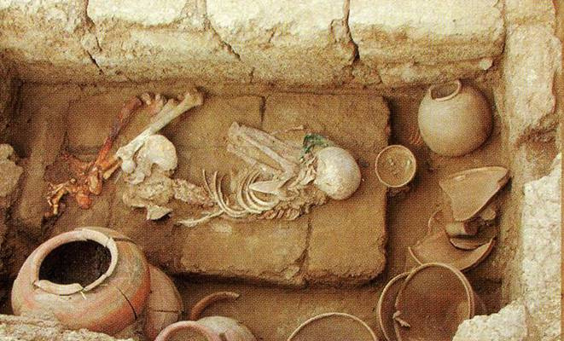
Бронза даври қабри

Slide 8
Иккинчи ғоя
Ўтган асрнинг ўрталарида Ўрта Осиё аҳолиси бронза даврида дравид тилли бўлган деган ғоя тарқалган. Бу ғояни Марказий Осиё тарихи билан шуғулланувчи забардаст олимлар ҳам қўллаб-қувватлашган. Б.А. Литвинский бу фикрни Амударёнинг чап томонида жойлашган Хараппа маданиятига оид Шўртўғай ёдгорлиги мисолида исботлашга ҳаракат қилади.
1. Толстов С.П. По следам древнехорезмской цивилизации. - М.: Л., 1948. - С. 86.
2. Литвинский Б.А. Бронзовый век // ИТН. Том I. - М.: 1963. - С.56-68;
3. Массон В.М. Печати протоиндийского типа из Алтын-депе (К проблеме этнической атрибуции культур расписной керамики Ближного Востока) // ВДИ. - М.: 1977, №4. – С. 192-208.

Slide 9
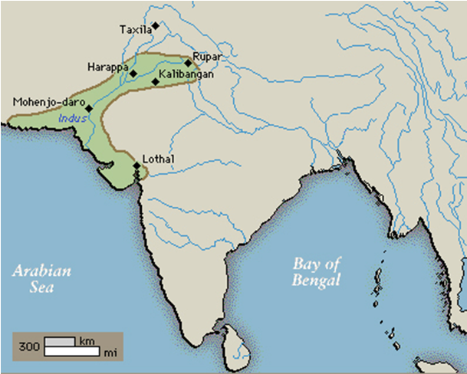
Хараппа шаҳар-давлатлари

Slide 10
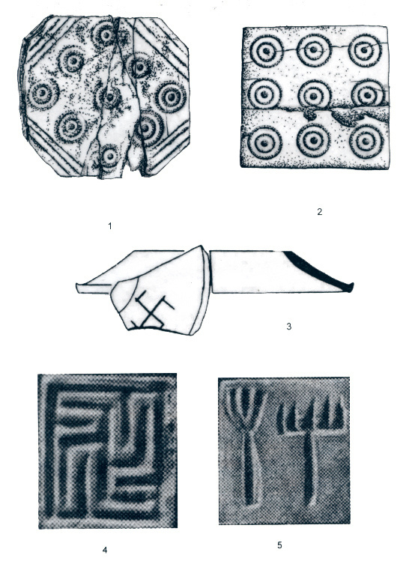
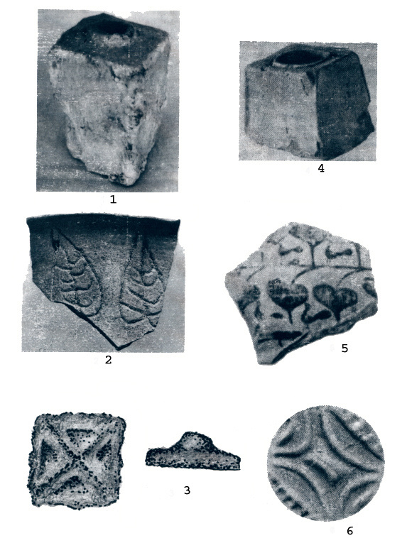
Жарқўтон-Хараппа маданиятлар уйғунлиги

Slide 11

Учинчи ғоя
  Жанубий Туркманистонда бронза даврига оид Номозгоҳ маданияти очилганидан сўнг фанда ушбу маданият соҳибларини арийлар деб аталган. Жанубий Ўзбекистонда Сополли ва Жарқўтон, Шимолий Афғонистонда Даштли ёдгорликлари ўрганилгандан сўнг бу ғоя янада кучайган.
  Адабиётлар:
  1.Грантовский Э.А. Иран и иранцы до Ахеменидов. - М.: 1998. - С. 41.

Slide 12
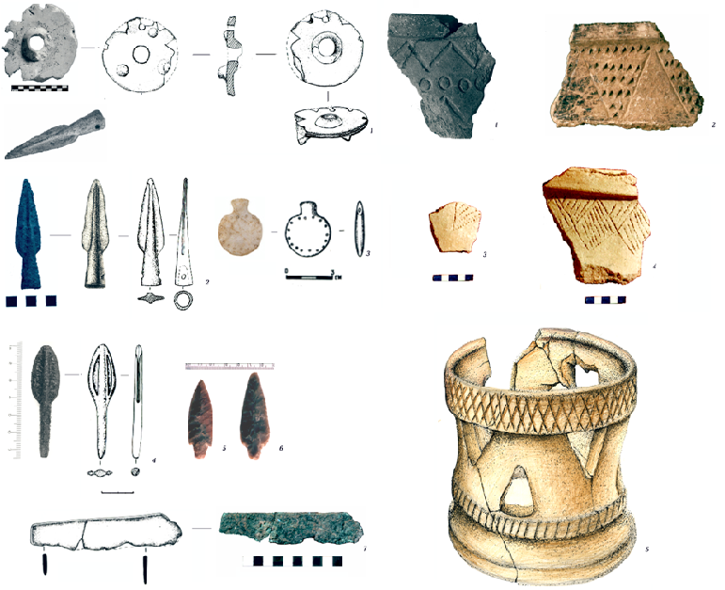
Андронова маданияти ашёлари

Slide 13
Тўртинчи ғоя
  Э.В. Ртвеладзе Ўрта Осиёнинг бронза даври аҳолиси қайси тилга мансублигини Каспийдан Помиргача бўлган ҳудуддан қидириш керак, дейди ва Ўрта Осиё аҳолиси бронза даврида хуррит тилли бўлган деган ғояни илгари суради.

Slide 14
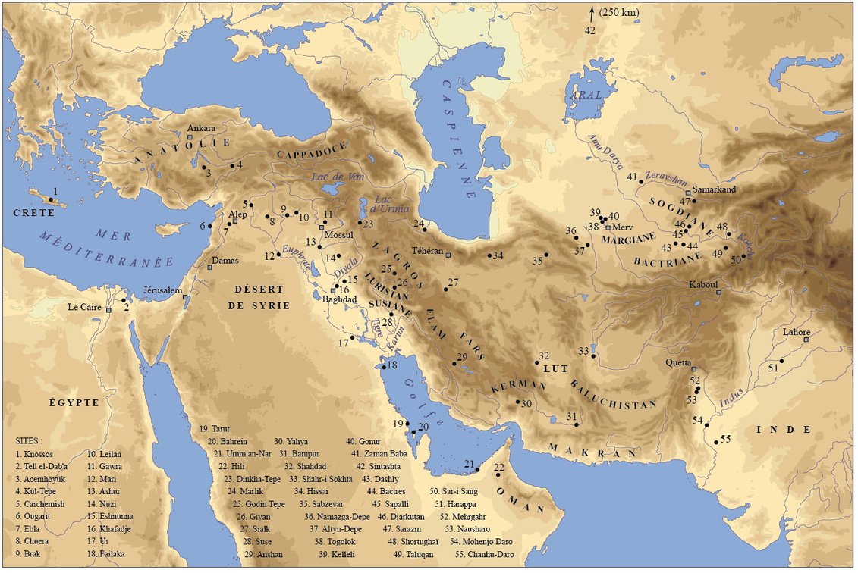

Slide 15
Бешинчи ғоя
  Ўрта Осиёнинг бронза даври аҳолиси тўғрисида А.А. Асқаров шундай ёзади: «...қадимги деҳқончилик маданияти соҳиблари Шарқий Эрон тили лаҳжаларида гапиришган ва тил асосида Қадимги Бақтрия ва “Авеста” тили вужудга келган
  Адабиёт:
  Аскаров А.А. Южный Узбекистан во II тысячелетии до н.э // Этнические проблемы истории Централной Азии в древности. Труды международного симпозиума по этническим проблемам истории Центральной Азии в древности (II тыс. до н.э.). Душанбе, 17-22 октября 1977 г. - М.: 1981. - С. 167-179.

Slide 16
Олтинчи ғоя
  Сўнгги йилларда А.А. Асқаров «Андроново маданиятининг бир қисм аҳолиси турктилли бўлганлиги» хусусидаги ғоя билан чиқди. Қозоғистонлик археолог К.М. Байпаков ҳам Андроново маданияти аҳолисининг бир қисми турктилли бўлган, - деган фикрни олға сурмоқда. Бу ғояларнинг асоси Қадимги Хитой йилномаларида келтирилган ёзма манбалар ҳисобланади. Маълумки, ушбу йилномаларда Хитойнинг шимолида мил.ав. III-I минг йилликларида «ди» - «ти» - «тиек» -«тиеук» - «турк» халқлари яшаганлиги асос қилиб олинган.

Slide 17

Хулоса
  Ўрта Осиёнинг жанубий минтақалари аҳолисининг бронза даврида арийлар бўлганлиги тарихий ҳақиқатдан жуда йироқ. «Авеста» ва «Ригведа»да таърифланган арийларга БМАК аҳолиси антропологик жиҳатдан ҳам ва улар яратган моддий маданият намуналари жиҳатдан ҳам ўхшамайди. Дравид тилли бўлганлиги ҳам ҳақиқатдан жуда йироқ. БМАК аҳолиси дравид тилли халқлар билан (Хараппа маданияти) яқиндан маданий ва савдо алоқаларида бўлган. Аммо, бир халқ бўлганлиги БМАК ва Хараппа маданияти ёдгорликлари моддий маданиятларини таққослаш натижасида инкор этилади. Хуррит тилли бўлмаганлигини эса юқорида кўрсатиб ўтдик. Бизнинг фикримизча, БМАК аҳолиси Марказий ва Шимолий Эрон аҳолиси билан бир этник гуруҳни ташкил этган ва қадимги Эрон тили лаҳжаларидан бирида гаплашган. Шу тил асосида Қадимги Бақтрия ва «Авеста» тили шаклланган. Андроново маданиятининг кириб келиши билан туркий тилда сўзлашувчи қавмларнинг илк бор Ўрта Осиёга келиши ва маҳаллий халқлар билан ассимляцияси жараёни бошланади. Шуни алоҳида таъкидлаш жоизки, Ўрта Осиёнинг қадимги халқлари билан ҳозирги халқлари этник жиҳатдан тўғридан-тўғри боғланмайди.

